Slide 1

Monitoramento com Prometheus

Slide 2
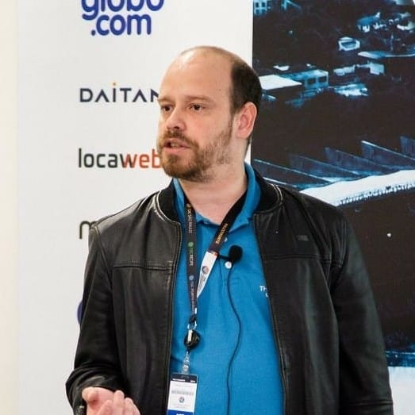


Fabrício Veronez
Arquiteto de Aplicações
YouTube – http://youtube.com/c/fabricioveronez
Email - fabricioveronez@gmail.com
Facebook - http://www.facebook.com/fabricioveronezdev/
Linkedin - http://www.linkedin.com/in/fabricioveronez
Telegram - fabricioveronez

Slide 3


Camada de Negócio
Camada de Dados
Interface
Banco de dados

Slide 4
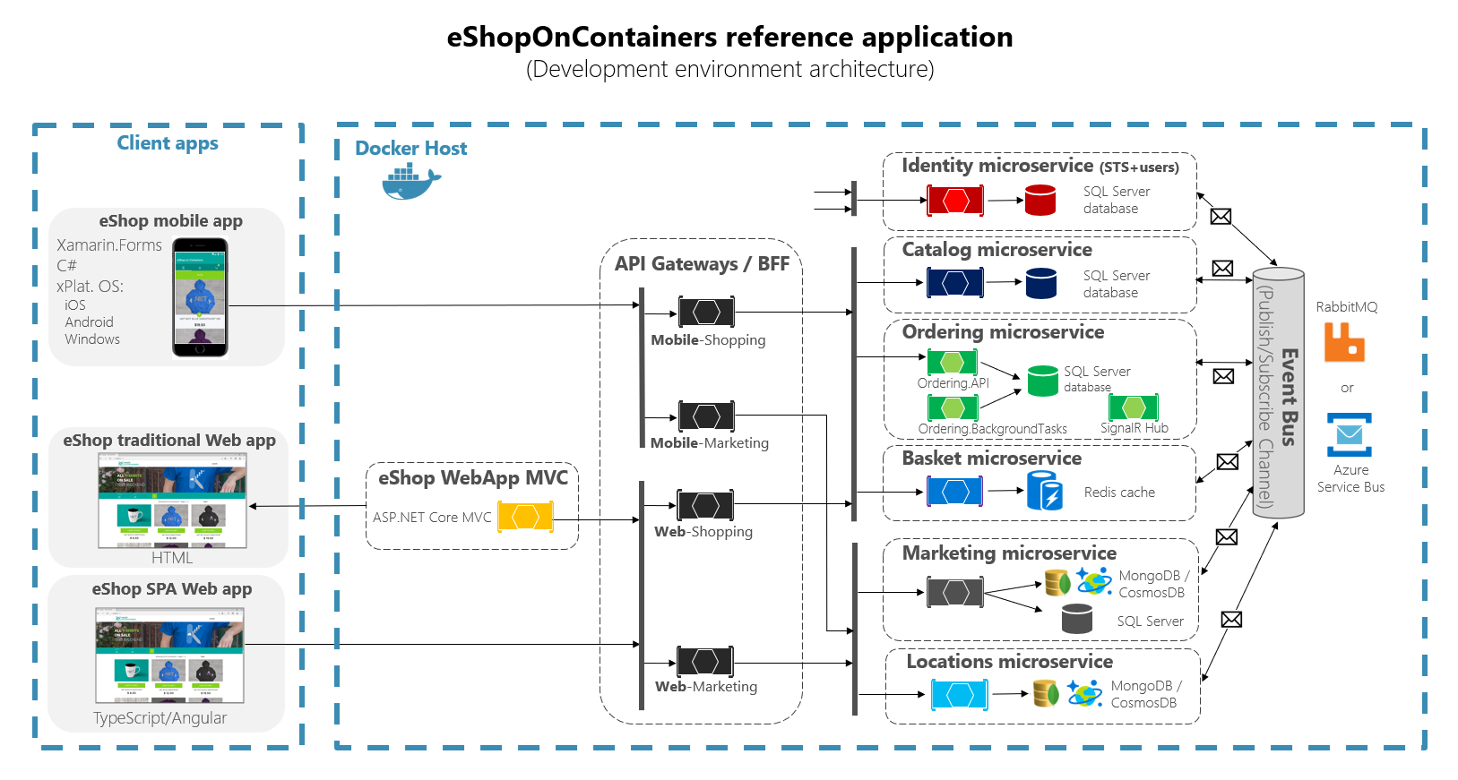

Slide 5
Tipos de Métricas
Métricas do Sistema
Quantidades de requisições
Quantidade de erros
Consumo de recursos
APIs mais acessadas
Tempo de acesso a um recurso
Métricas de Negócio
Usuários acessando a aplicação
Boletos emitidos
Compras de um produto

Slide 6
Métrica não é LOG !!!
Métricas
Dados numéricos
Gráficos
Agregações
Performance
Logs
Dados textuais
Mensagens de Erro
Informação
Buscáveis

Slide 7

Criado pela SoundCloud
OpenSource
Dados dimensionais
Múltiplas formas de visualização
Configuração de alertas
Projeto graduado na CNCF

Slide 8
Prometheus Server
Http Server
Retriveal
TSDB

Slide 9
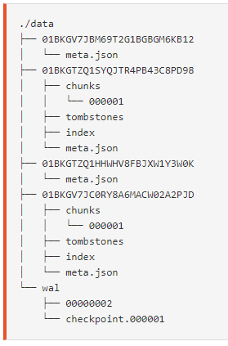
TSDB
TSDB
TSDB
Prometheus
Adapter
Storage

Slide 10
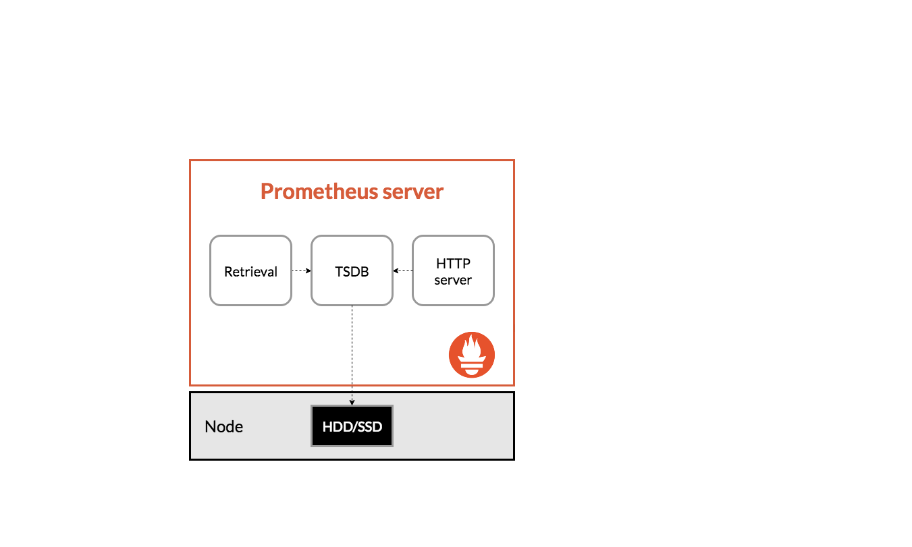

Slide 11



Coleta dos dados

Slide 12
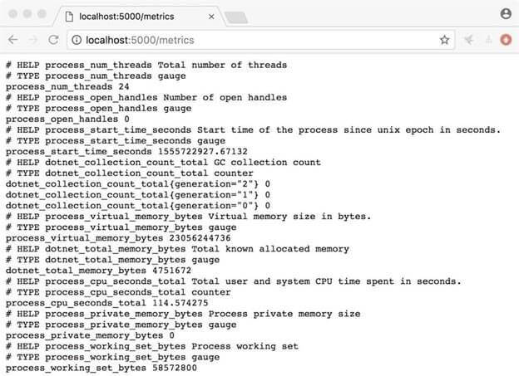

Slide 13
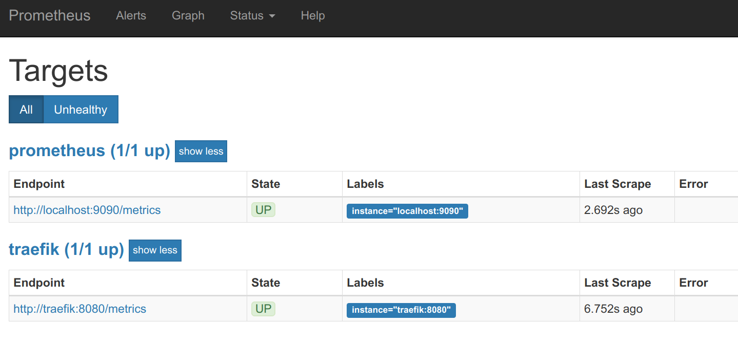

Slide 14

Linguagens Suportadas
Oficiais
Go
Java
Python
Ruby
Não Oficiais
Bash
C++
.NET / C#
Node.js
…

Slide 15


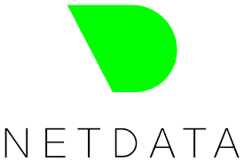



Slide 16



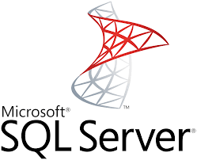

Exporter
Exporter
Exporter
Exporter
Exporter
Exporter

Slide 17
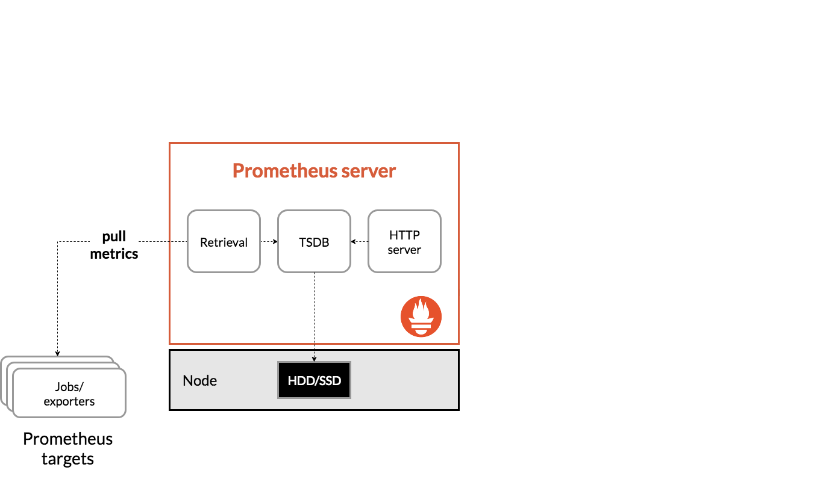

Slide 18

Processos de curta duração ?
Push Gateway

Slide 19
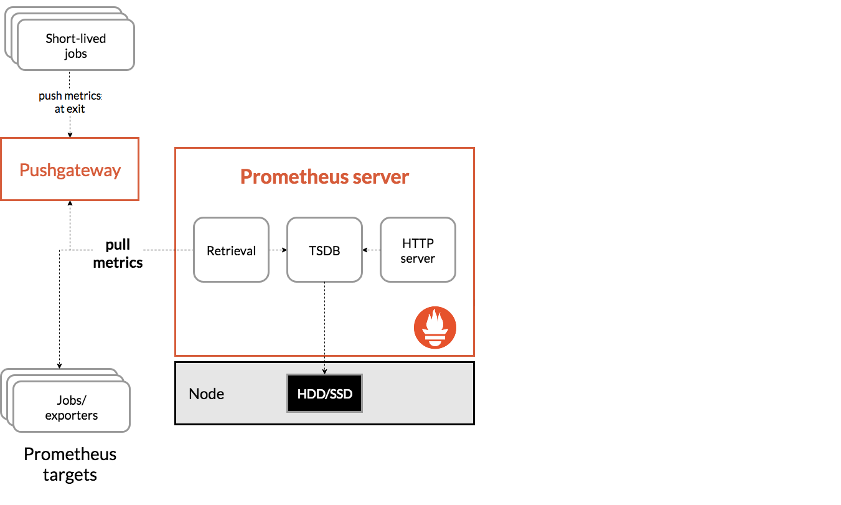

Slide 20
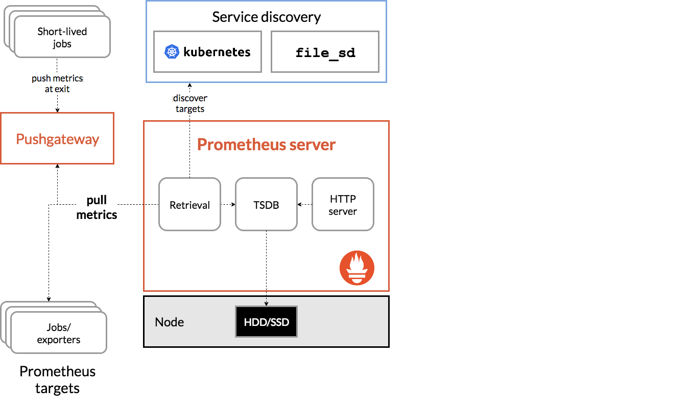

Slide 22
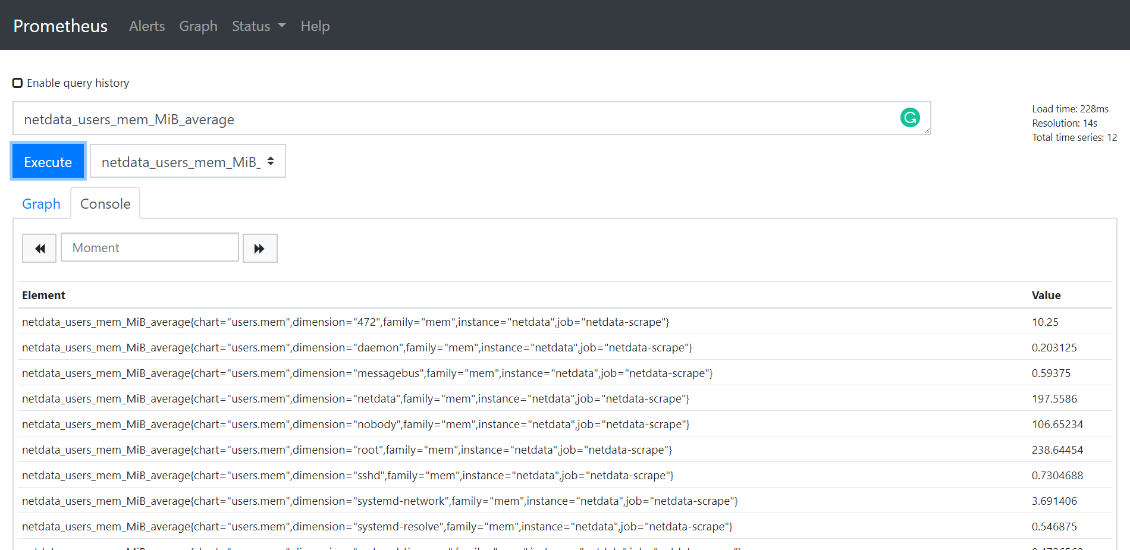
Visualizando os Dados

Slide 23
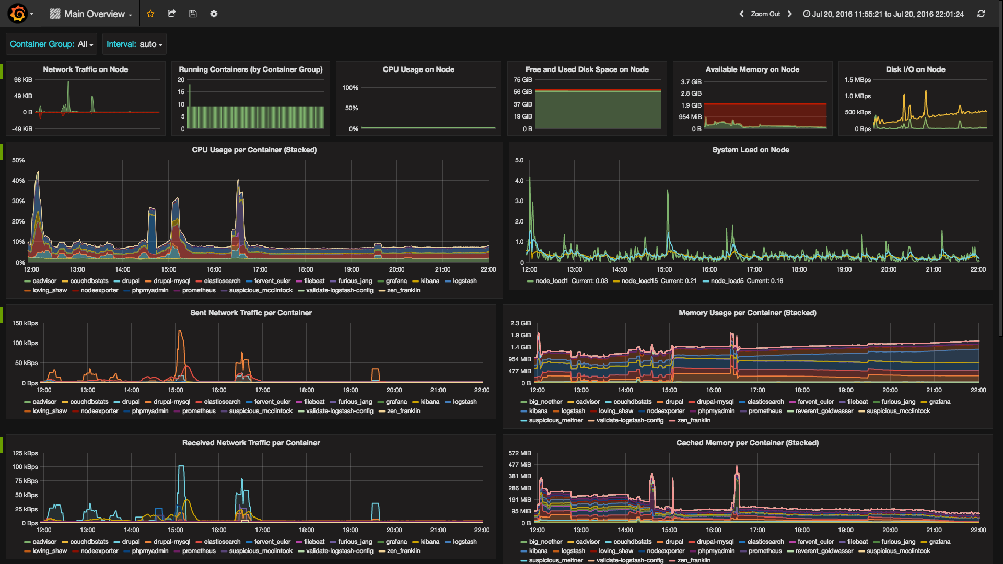

Slide 24
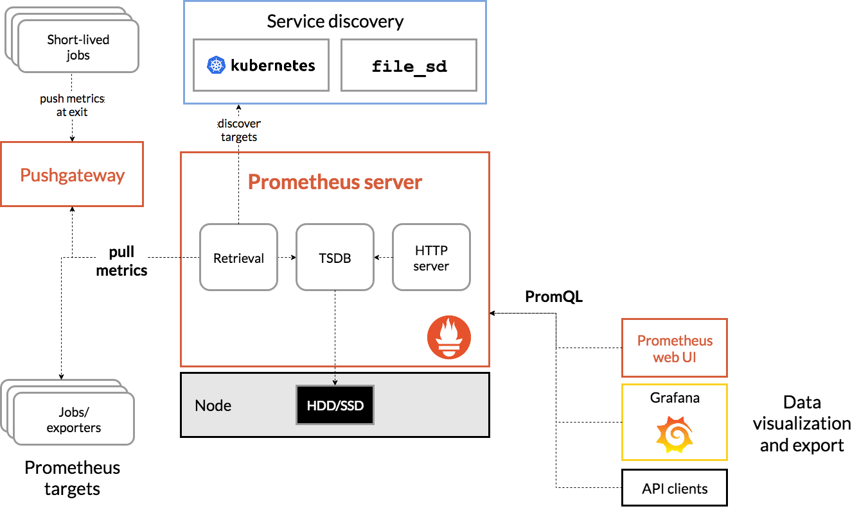

Slide 25
Alertas
Slack
Telegram
Alert Manager
E-Mail

Slide 26
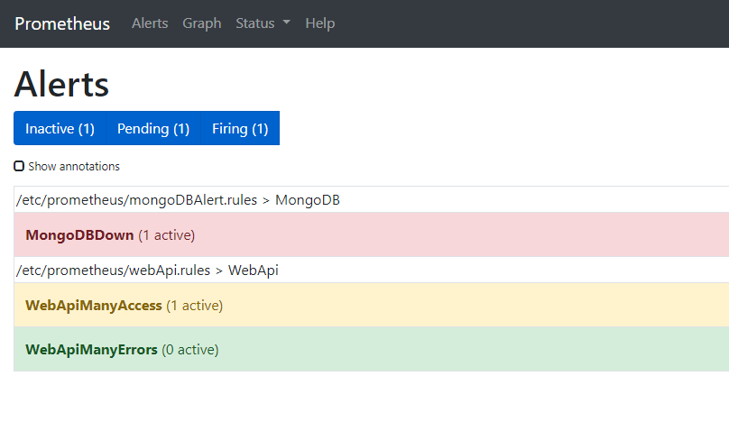

Slide 27
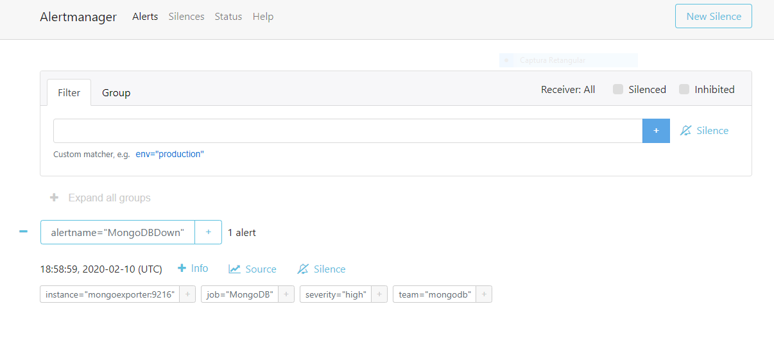

Slide 28
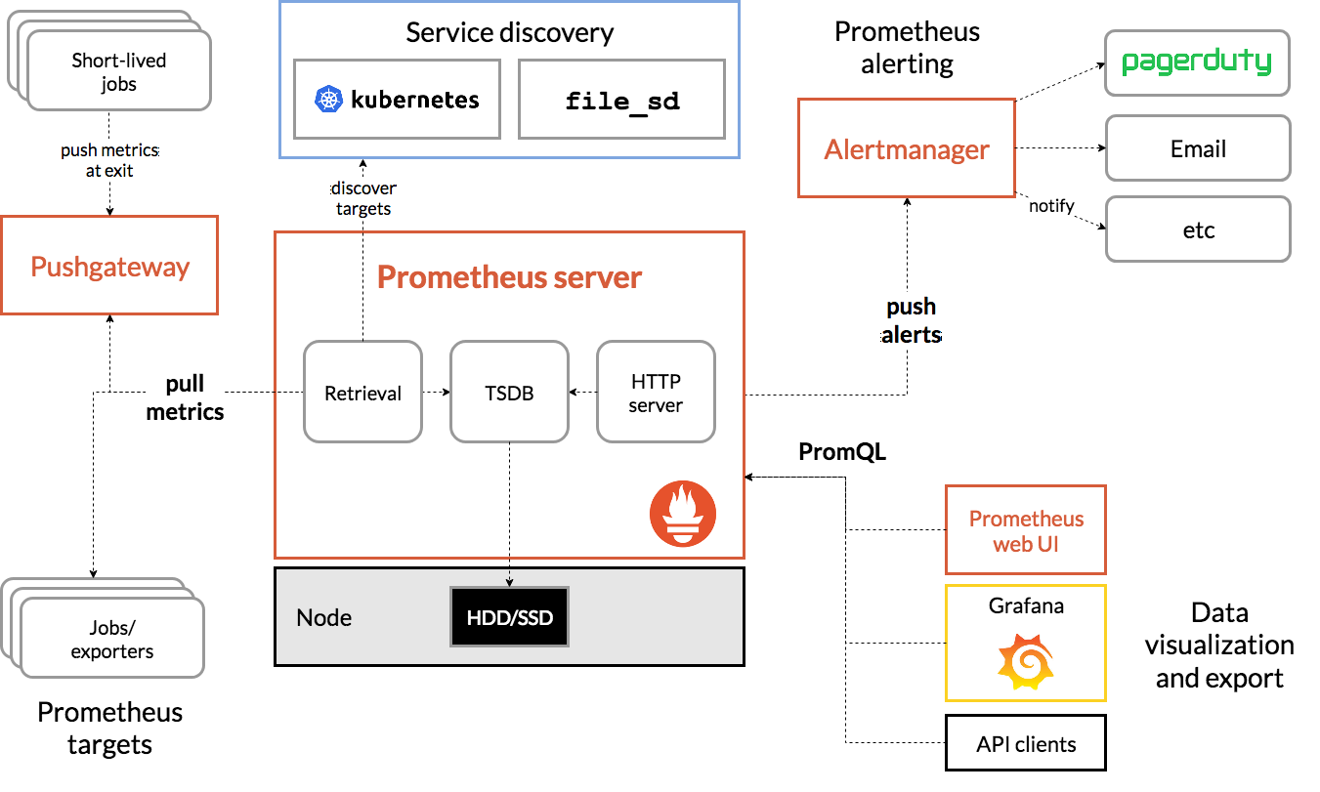

Slide 29
